Slide 1
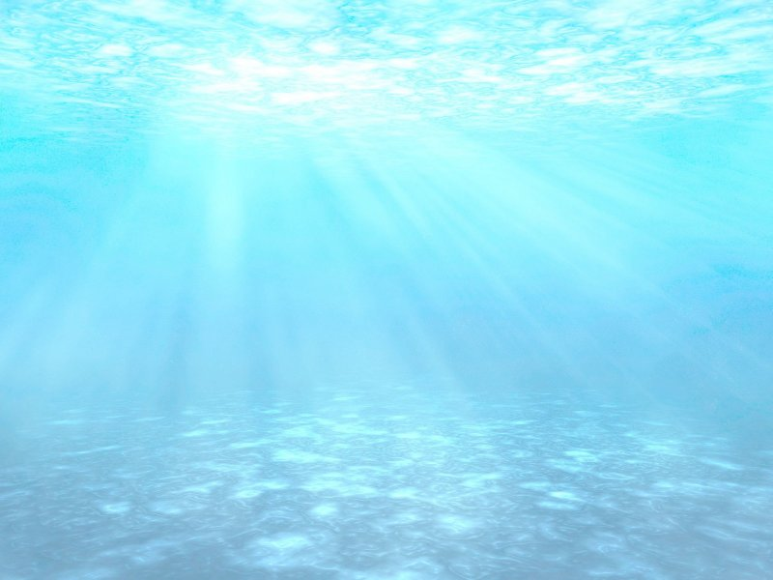
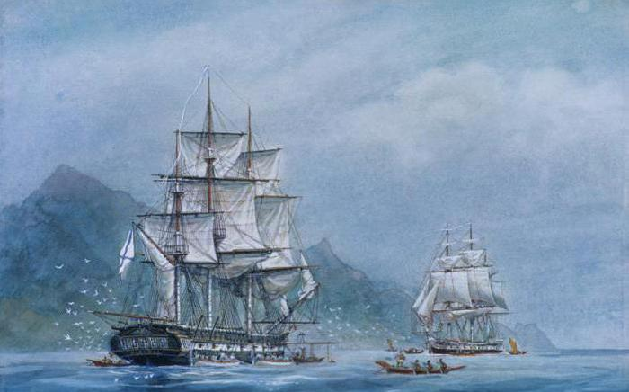
ВОКРУГ СВЕТА
220 лет кругосветному плаванию И. Ф. Крузенштерна и Ю. Ф. Лисянского
Когда путешествуешь, главное - не забывать, что смысл - в самом путешествии, а не в его конце. Если ты будешь чересчур спешить, то упустишь цель, ради которой путешествуешь.
Фелисите Робер де Ламеннэ

Slide 2
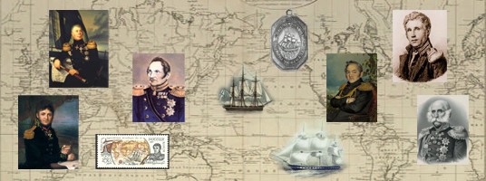
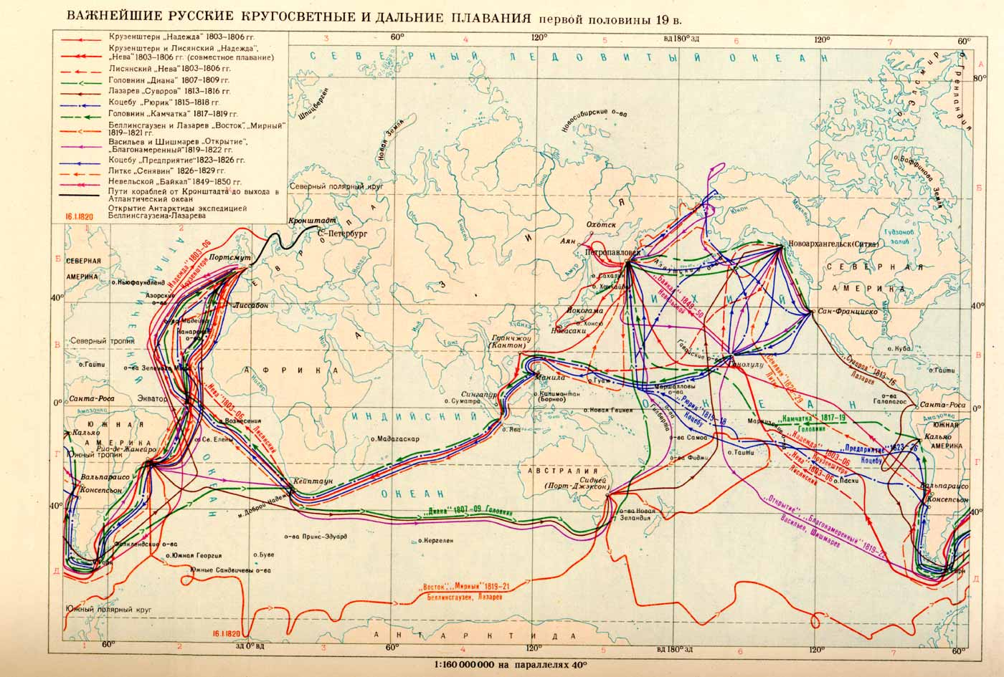
Введение
В истории первой половины 19 в. известен ряд блестящих географических исследований. Среди них одно из наиболее видных мест принадлежит русским кругосветным путешествиям.
Россия в начале 19 века занимает ведущее место в организации и проведении кругосветных плаваний и исследований океанов.
Первое плавание русских кораблей вокруг света под начальством капитан-лейтенантов И. Ф. Крузенштерна и Ю. Ф. Лисянского продолжалось три года. Этим путешествием в 1803 году открывается плеяда кругосветных плаваний, совершенных под русским флагом.
Ил. 2. Русские кругосветные путешествия первой половины 19 в.
Ил. 1. Важнейшие русские кругосветные и дальние плавания первой
половины 19 в.

Slide 3
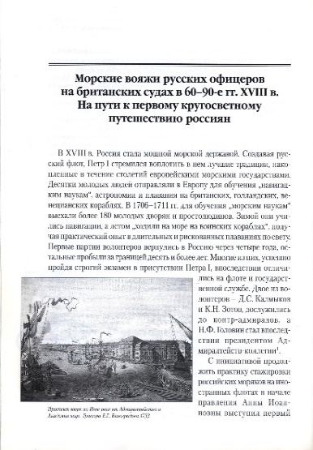
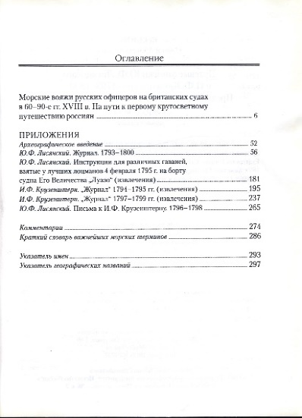
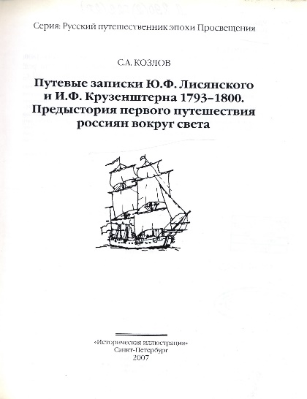
1. Предпосылки и предыстория
Первый проект кругосветного плавания был представлен в 1799 году. Необходимость такого предприятия назрела давно. Американские владения России остро нуждались в регулярном и быстром снабжении продуктами, которые доставлялись посуху по дорогам через всю Сибирь в Охотск. Столь же непростым был путь американских меховых товаров на рынки Китая. Это отнимало колоссальное количество времени и средств. По замыслу Крузенштерна, кругосветная экспедиция должна была доказать возможность и целесообразность подобных плаваний для России. А главное, позволяла вплотную заняться изучением Мирового океана и встать в один ряд с такими морскими державами, как Великобритания, Испания и Франция.
…Экспедиция, которую я имею честь предложить, – это первая в таком роде предпринимаемая русскими; ввиду ее значимости она не может не привлечь внимание всей Европы…
…Просвещенный никогда не может терпеть затруднений в открытии способов, служащих к усугублению блага и славы нации...
И. Ф. Крузенштерн,1799
Крузенштерн был озабочен тем, что «все страны земного шара торгуют на морях мира, лишь Россия исключена из их числа… а ведь Россия так хорошо расположена для морской торговли, и у нее всего достаточно для построения кораблей… торговля цивилизует и просвещает страну, повышает ее благосостояние…»
Записка министру коммерции Соймонову, написанная на борту судна «Бомбей» под командой Гамильтона, с проектом организации русской кругосветной экспедиции в интересах развития торговли и обогащения страны,
И. Ф. Крузенштерн,1799
В 2007 году вышла книга Козлова, С. А. Путевые записки Ю Ф. Лисянского и И.Ф. Крузенштерна 1793 - 1800. Предыстория первого путешествия россиян вокруг света, где полно введены в научный оборот свидетельства русских офицеров о пребывании на флоте в конце XVIII века.

Slide 4
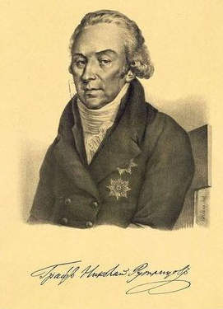
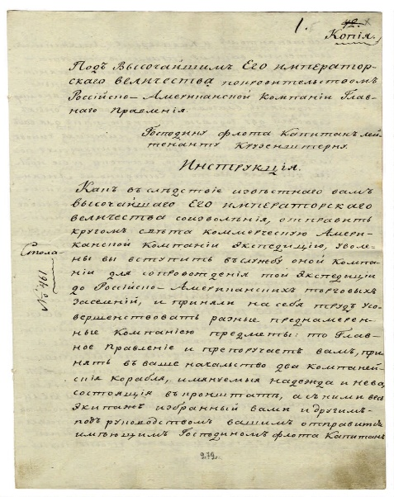
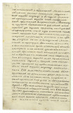
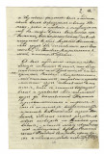
Экспедиция снаряжалась на средства Российско-Американской компании, которая находилась в ведении министра коммерции Н. П. Румянцева. Чисто коммерческое плавание превратилось в крупное политическое и научное предприятие, от которого, по его словам, Россия ждала выдающиеся результаты и научного, и политического характера.
«Экспедиция наша, казалось мне, возбудила внимание Европы. Удача в первом сего рода опыте была необходима: ибо в противном случае соотечественники мои были бы может быть ещё на долгое время от такого предприятия отвращены; завистники же России, по всему вероятию, порадовались [бы] такой неудаче...»
И. Ф. Крузенштерн
Инструкцию, написанную Румянцевым Крузенштерну, Александр I утвердил 10(22) июля 1803 года, а спустя 17 дней «Надежда» и «Нева» покинули Кронштадт.
Подробные рекомендации, маршруты и ожидания мореплавателей описаны в рукописном документе «Инструкция Главного правления Российско-Американской компании начальнику первой русской кругосветной экспедиции капитан-лейтенанту И. Ф. Крузенштерну»
Ил. 3. Министр коммерции Российской империи, граф Румянцев
Инструкция Главного правления Российско-Американской компании начальнику первой русской кругосветной экспедиции капитан-лейтенанту И. Ф. Крузенштерну [Документ] : 29 мая 1803 г. - 1803. -Л. 1-13. - (Фонд Санкт-Петербургский Главный архив, I-7. Опись № 6, 1802 г. ; Д. 1, п. 27). -Копия. Написано от руки, чернила, текст на обеих сторонах листа. Министерство иностранных дел Российской Федерации, Архив внешней политики Российской империи. Документ из фонда Архива внешней политики Российской империи .

Slide 5
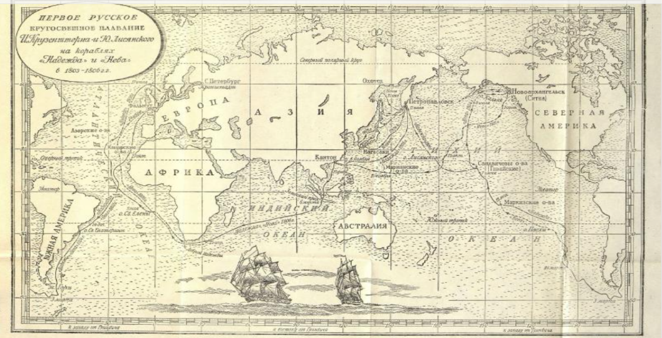
2. Цели и задачи
- Совершить первое кругосветное плавание в истории российского флота;
- Доставить-забрать товары из Русской Америки;
- Установить дипломатические контакты с Японией;
- Показать выгодность прямой торговли мехами из Русской Америки в Китай;
- Доказать выгоду морского пути из Русской Америки в Петербург в сравнении с наземным;
- Исследовать устье Амура и прилегающих областей в целях поиска удобных путей снабжения и портов для русского Тихоокеанского флота;
- Провести различные географические наблюдения и научные исследования по маршруту экспедиции.
Ил. 4. И. Ф. Крузенштерн
Корабли должны были пересечь два океана, обогнуть опасный мыс Горн, славившийся своими бурями, подняться до 60° с.ш., посетить ряд малоизученных берегов и
«стараться изведывать поверхность моря неизвестную… Статься может, что гений открытий предоставил эту славу российскому флоту под управлением вашим.» (из письма Министра коммерции, графа Н.П. Румянцева к капитану Крузенштерну)
Ил. 5. Карта Первое русское кругосветное плавание. -
В кн. : Невский, В. В. Вокруг света под русским флагом. Первое кругосветное путешествие русских на кораблях Надежда и Нева под начальством Флота Капитан-Лейтенантов Ивана Крузенштерна и Юрия Лисянского в 1803-1806 годах, 1953
Письмо Г. Министра Коммерціи Графа Николая Петровича Румянцова къ Капитану Ивану Ѳедоровичу Крузенштерну. -
В кн. : Крузенштерн, И. Ф. Путешествие вокруг света в 1803, 1804, 1805 и 1806 годах. Часть 3. — СПб., 1812., дореформенная орфография

Slide 6
3. Описание
26 июля (7 августа) 1803 г. началось первое русское кругосветное плавание (1803-1806) на двух парусных шлюпах «Надежда» и «Нева» под общим руководством Ивана Фёдоровича Крузенштерна. Для экспедиции капитан-лейтенантом Юрием Фёдорович Лисянским в Лондоне было приобретено два судна — «Надежда» и «Нева». Командование «Надеждой» принял Крузенштерн, «Невой» — Лисянский.
Это плавание ознаменовало выход российского флота в открытый океан и положило начало российским научным исследованиям и открытиям.
Ил. 6. Первое русское кругосветное плавание
Ил. 7. И. Ф. Крузенштерн и Ю. Ф. Лисянский
Первое русское кругосветное плавание во многих отношениях имело уникальные черты. Например, впервые в истории мореплавания одна экспедиция должна была выполнить несколько миссий, осуществлялась на двух кораблях, действующих самостоятельно, проходила по заранее разработанному командиром календарному плану.

Slide 7
Ил. 8

Slide 8
4. Известные участники экспедиции
Крузенштерн Иван Фёдорович
российский мореплаватель, руководитель первой русской кругосветной экспедиции, выдающийся военно-морской деятель, один из основоположников океанографии, национальной школы подготовки и воспитания отечественного флота, адмирал (1841 г.), член-корреспондент (1803 г.) и почётный член (1806 г.) Петербургской академии наук,
исследователь, составивший «сокровищницу всех гидрографических сведений о Тихом океане» — «Атлас Южного моря», организатор и инициатор многих экспедиций русских мореплавателей, один из основателей Русского географического общества.
Ил. 12. Герб рода Крузенштернов
Как замечает в своем дневнике современник Крузенштерна М. А. Корф (историк и библиограф) «по ученым его заслугам такой репутацией в европейском ученом мире, какую едва ли имеет кто-нибудь из других наших ученых».
В честь Крузенштерна названы не только 13 географических объектов в различных частях планеты: два атолла, остров, два пролива, три горы, три мыса, риф и губа, но и лунный кратер.
Ил. 9. Портрет И. Ф. Крузенштерна
Ил. 10. Остров Крузенштерна
Ил. 11. Крузенштерн (лунный кратер)

Slide 9
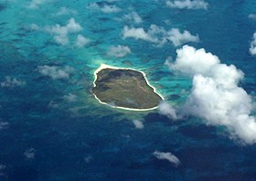
Лисянский Юрий Фёдорович
русский мореплаватель, исследователь, писатель, военный моряк. Наиболее известен как командир шлюпа «Нева» во время первой русской кругосветной экспедиции. Капитан 1 ранга (1809).
Трижды в жизни Лисянский был первым: первым совершил под российским флагом кругосветное путешествие (его «Нева» первой вернулась в Кронштадт), первым продолжил путь от Русской Америки до Кронштадта, первым открыл необитаемый остров в центральной акватории Тихого океана.
Ныне его именем названы залив, полуостров, пролив, река и мыс на побережье Северной Америки в районе архипелага Александра, один из островов Гавайского архипелага, подводная года в Охотском море и полуостров на Северном побережье Охотского моря.
Ил. 14. Остров Лисянского
Ил. 13. Портрет Ю. Ф. Лисянского
Ил. 15. Полуостров Лисянского

Slide 10
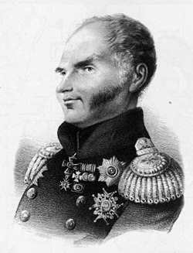
В первом российском кругосветном плавании также приняли участие ряд мореплавателей и ученых, которые в будущем обретут большую известность :
мичман Фаддей Беллинсгаузен, который в 1820 г. откроет Антарктиду;
мичман Отто Коцебу, впоследствии прославивший русский флот своими экспедициями, будущий руководитель двух кругосветных плаваний (1815–1818 и 1823–1826 гг.);
старший лейтенант (будущий адмирал) Макар Ратманов;
Резанов Николай Петрович, русский дипломат. Первый официальный посол России в Японии (для установления дипотношений с Японией);
астроном Иоганн Горнер;
натуралисты Вильгельм Тилезиус и Григорий Лангсдорф;
врач Карл фон Эспенберг;
загадочным образом в экспедицию попал и известный скандалист и дуэлянт граф Федор Толстой, вошедший в историю как Толстой-Американец.
Ил. 16. Фаддей Фаддеевич Беллинсгаузен
Ил. 17. Отто Евстафьевич Коцебу
Ил. 18. Макар Иванович Ратманов
Ил. 19. Граф Николай Петрович Резанов
Ил. 20. Иоганн Каспар Горнер
Ил. 21. Вильгельм Готтлиб Тилезиус фон Тиленау
Ил. 22. Георг Генрих Григорий Иванович) Лангсдорф
Ил. 23. Граф Федор Иванович Толстой
«Американец»

Slide 11
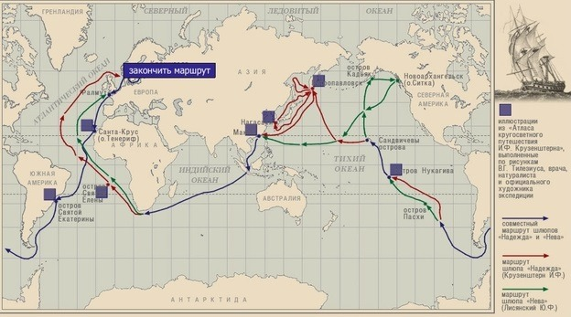
5. Маршрут
В 1803 году корабли вышли из Кронштадта, обошли мыс Горн и вступили в Тихий океан. После посещения Гавайских островов «Нева» направилась в Новоархангельск, а «Надежда» на Камчатку и затем в Японию. В августе 1806 года экспедиция вернулась в Кронштадт через Индийский и Атлантический океаны.
Ил. 24. Маршрут и карта кругосветной экспедиции Крузенштерна и Лисянского
Ил. 25. История и карта маршрута

Slide 12
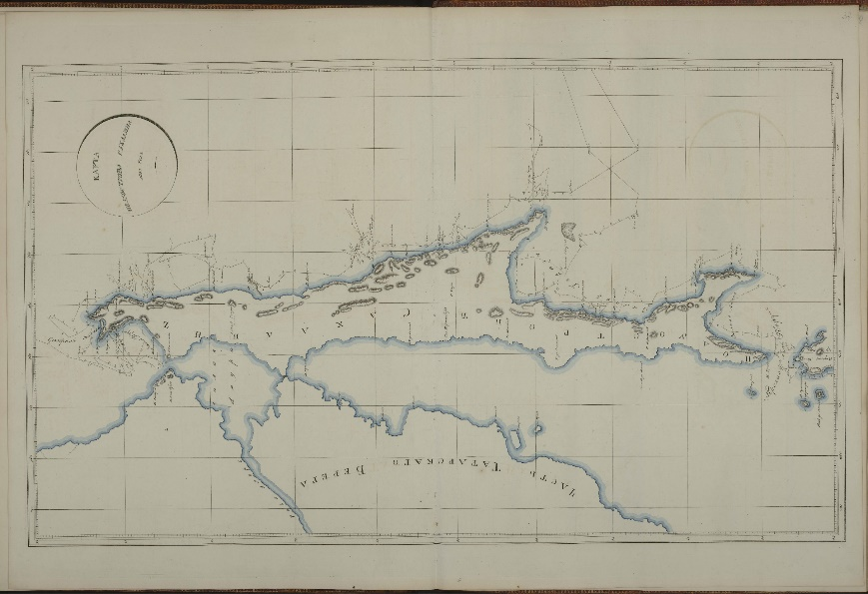
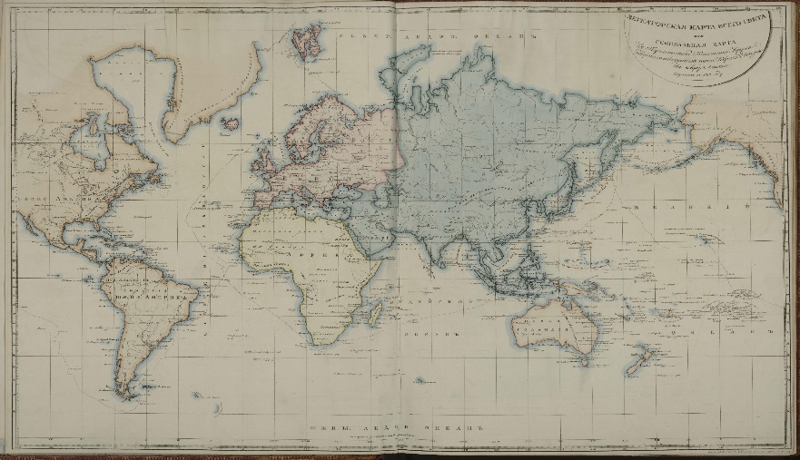
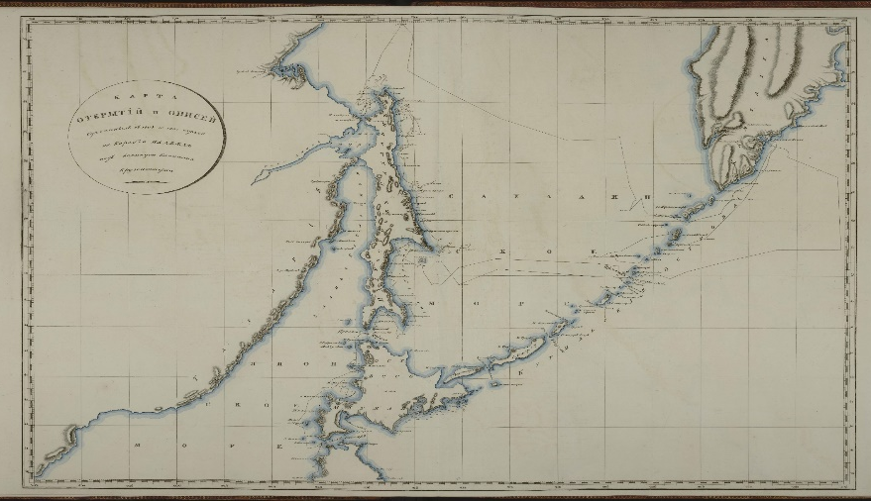
6. Открытия (и заблуждения)
Открытия Крузенштерна стали настоящим прорывом не только в России, но и для всего мира:
-На карту мира были нанесены новые острова, проливы, рифы, бухты и мысы
-Исправлены неточности карт Тихого океана
-Русские моряки составили описание побережья Японии, Сахалина, Курильской гряды и многих других районов
-Крузенштерн и Лисянский провели всесторонние исследования океанических вод (с установлением причины свечения вод)
-Русским мореплавателям удалось изучить различные течения и открыть Межпассатные противотечения в Атлантическом и Тихом океанах
-Экспедиция собрала богатые сведения о прозрачности, удельном весе, плотности и температуре морской воды на различных глубинах
-Экспедиция собрала богатые сведения о климате, давлении атмосферы, приливах и отливах в различных районах океанов
-Собраны этнографические материалы и сделаны разнообразные рисунки с описаниями обычаев, верований и даже языка островитян Тихого океана
- Собраны ценные коллекции: ботанические, зоологические, этнографические
Карта полуострова Сахалин (Карты Атлас к путешествию вокруг света капитана Крузенштерна (1813))
На карту был положен Сахалин почти на всем его протяжении. Но Крузенштерну не удалось завершить исследования в лимане Амура, и он сделал неверный вывод о полуостровном положении Сахалина. Лишь в 1849 г. было установлено, что Сахалин является островом.
Меркаторская карта всего света или генеральная карта к путешествию капитана Крузенштерна с показанием пути (Карты Атлас к путешествию…)
Карта открытий и описей, сделанных в 1804 и 1805 годах на корабле Надежда (Карты Атлас к путешествию…)

Slide 13
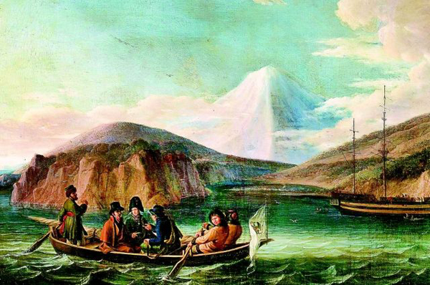
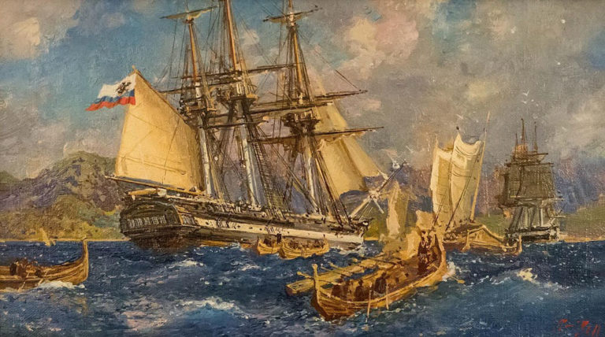
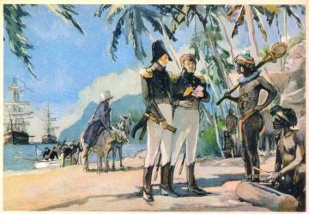
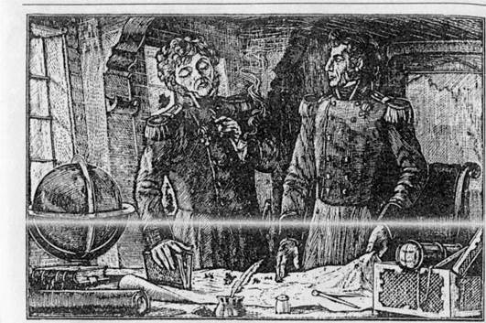
7. Итоги
Российские корабли впервые выведены в Мировой океан;
Создан положительный пример осуществления морской торговли России по всему миру, утверждено ее место среди главных морских держав;
Получен первый опыт проведения дальнего морского (не каботажного) плавания русских матросов под руководством российских офицеров, открывшего череду кругосветных морских путешествий, увенчанных открытием Антарктиды;
Заложен фундамент школы свободного мореплавания, на основе которой был создан Офицерский класс, позже преобразованный в Морскую академию;
Проведены обширнейшие океанографические, естественнонаучные, этнографические, лингвистические исследования, до сих пор являющиеся источником бесценной информации.
Ил. 28. Команда Крузенштерна в Авачинской губе у побережья Камчатки, 1808 г.
Картина Фридриха Вейча.
Ил. 26. Шлюпы «Нева» и «Надежда» во время кругосветного плавания.
Художник С.В. Пен.
Ил. 27. И.Ф. Крузенштерн и Ю.Ф. Лисянский. Художник П. Павлинов
Ил. 29. Ю. Ф. Лисянский и И. Ф. Крузенштерн. Гравюра Ф. С. и Л. С. Бычковых по рисунку худ.
Н. А. Шишловского

Slide 14
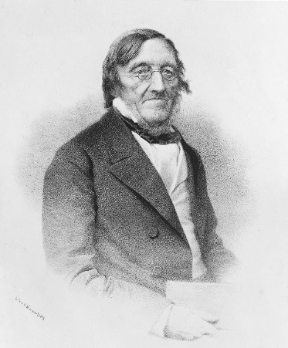
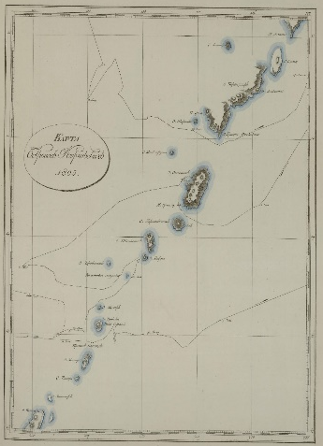
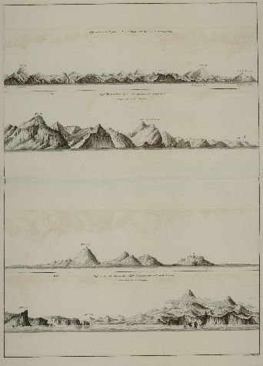
8. Научное наследие
Первая русская кругосветная экспедиция составила эпоху в истории русского флота, результатом которой стали, прежде всего, выдающиеся научные достижения в области географии, океанографии, этнографии, минералогии, ботаники, зоологии.
Как писал академик Карл Эрнест Бэр, она «обогатила науку открытиями и исследованиями, далеко раздвинувшими пределы естествознания и географии» (Переписка К. Бэра по вопросам географии)
Географические науки (картография, гидрография, климатология, океанология)
Ил. 30. Портрет Карла Эрнста фон Бэра.
- Впервые с помощью астрономических наблюдений были положены на карту восточные берега острова Сахалин, составлено описание северо-западных берегов Японии, сделана опись северных островов Курильской гряды и восточного побережья Камчатки;
- Систематически проводились исследования динамики океанских течений, температур, атмосферных явлений Мирового океана. Так были заложены основы новой морской комплексной науки — океанографии.
- Производились первые в истории науки метеорологические наблюдения
Карта островов Курильских (Карты Атлас к путешествию…)
Виды Камчатского берега (Карты Атлас к путешествию…)
Страноведение. Экономическая география
Первая российская кругосветная экспедиция имела важное значение для усиления позиций России в северной части Тихого океана, для развития русских поселений в Америке и привлекла внимание не только к Камчатке, Сахалину, но и к полярным районам, лежащим к северу от Берингова пролива.
Музейные коллекции
Богатейшие коллекции, собранные Крузенштерном и Лисянским, снабженные подробными описаниями, значительно пополнили этнографию сведениями о странах, в которых побывали русские корабли. Привезённая мореплавателями этнографическая коллекция поступила в Музей Адмиралтейского департамента, и после его разделения в 1825 году перешла в Кунсткамеру.
Лицеизображение сахалинских татар (Атлас к путешествию)

Slide 15
Этнография. Филология
- Впервые были собраны этнографические материалы и сделаны разнообразные рисунки Японии;
- Получены новые сведения о малоисследованных странах, жизни, одежды, оружия, предметов хозяйственного обихода;
Беседование японских чиновников
(Атлас к путешествию…)
Лицеизображения японцев (Атлас к путешествию…)
Японские флаги, вымпелы и другие знаки почести (Атлас к путешествию…)
- Этнографические коллекции, вместе с описаниями жизни, обычаев, одежды, оружия, предметов хозяйственного обихода и даже языка островитян Тихого океана, обогатили всю мировую науку, послужив ценными источниками для изучения первобытных народов Океании.
В одном только Атласе Крузенштерна представлено 32 подлинно художественных пейзажа островов, 44 этнических типа.
Участники плавания составили несколько словариков: маркизского языка, гавайского, айнского,чукотского, кадьякского, кенайского, ситкинского, уналашкинского, японского
Лицеизображения нукагивцев (Атлас к путешествию…)
Грудное изображение женщины острова Нукагивы (Атлас к путешествию…)
Изображение айно, жителя острова Эзо (Атлас к путешествию…)
Биология
Получено большое количество научных материалов и заметок по результатам наблюдений над растительным и животным миром полинезийских островов и Японии, Хоккайдо, Сахалина. Натуралисты Лангсдорф и Тилезиус обобщили ботанические и зоологические исследования экспедиции.
Словари наречий народов, из книги Крузенштерн. Путешествие вокруг света в 1803, 1804, 1805 и 1806 годах. Часть 3. — СПб., 1812., дореформенная орфография
Горный голубь нукагивский, попугай Пигиди (Атлас к путешествию…)
Мягкие японские черви и пр. (Атлас к путешествию…)

Slide 16
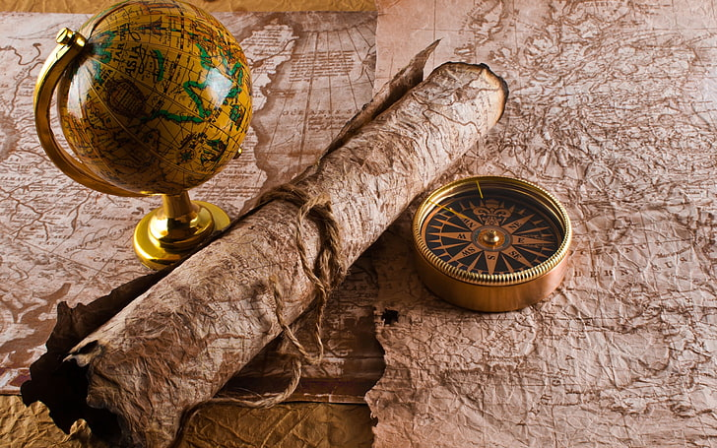
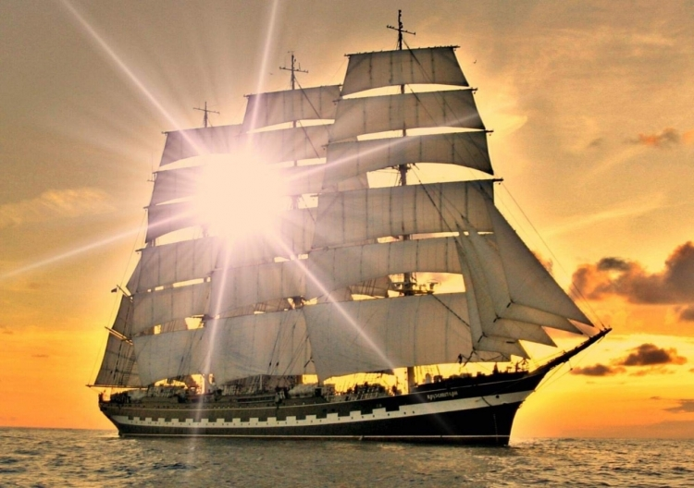
В 1806 г. завершилось трехгодичное кругосветное плавание на кораблях «Надежда» и «Нева» под командованием
И. Ф. Крузенштерна и Ю. Ф. Лисянского.
Совершение успешной кругосветки означало, что Российская империя способна как минимум на две вещи: поддерживать торговые пути в планетарном масштабе и защищать русские торговые пути, а также заморские колонии. То есть кругосветное путешествие обеспечивало место в «круге великих морских держа­в».
Зарубежная пресса тех лет с изумлением и даже разочарованием констатировала, что никаких особенных бедствий «эти русские» во время плавания не пережили. Газета «Вестник Европы» в 1822 г. сообщала об окончании кругосветного плавания «Крузенштерн объехал кругом земный шар, не претерпевши ни кораблекрушения, ни болезней, и не встретив никакой важной неприятности; со всем тем его повествование крайне любопытно для наблюдателя нравов и Природы».
Проделанную адмиралом и его командой работу в 1806 году оценил император Александр I, особо отметив заслуги начальника экспедиции и провозгласив итоги «путешествия кругом света» вожделенным успехом.
С экспедиции И. Ф. Крузенштерна и Ю. Ф. Лисянского начинается блестящая эпоха русских океанских торговых и научных плаваний.
Именем Крузенштерна назван четырехмачтовый барк, который неоднократно отправлялся в кругосветные путешествия и экспедиции.
Путешественникам удалось добиться главной цели — организации активного участия России в мировой торговле, которую Крузенштерн считал «основанием истинного могущества морской державы и непоколебимого ее величия».
Ил. 31. Старый глобус
Ил. 32. Современный барк “ Крузенштерн “ ( учебное судно для курсантов )

Slide 17
9. Научная деятельность
В первой четверти XIX в. участники российской кругосветной экспедиции опубликовали серию своих отчетов и описаний этого эпохального для России плавания.
Самым значительным из них было «Путешествие вокруг света» Крузенштерна, вышедшее в свет в 1809—1812 гг.
Описание путешествия и результаты океанологических и этнографических исследований Крузенштерн изложил в трёхтомном труде «Путешествие вокруг света в 1803, 1804, 1805 и 1806 годах на кораблях "Надежда" и "Нева«, который был издан сразу на русском и немецком языках.
Первые две части содержали детальное описание путешествия, третья часть была научной — в нее вошли результаты наблюдений, таблицы долгот и температур и т. д.
В этой части изложены подготовка к первому русскому кругосветному путешествию и исполнение поставленной перед экспедицией задачи до завершения визита чрезвычайного и полномочного посланника России в Японию камергера Николая Петровича Резанова.
Повествование начинается от выхода шлюпа «Надежда» из японского порта Нагасаки и заканчивается благополучным прибытием корабля 7 (19) августа 1806 года в Кронштадт.
Изложены все научные материалы, полученные экспедицией под руководством капитан-лейтенанта Ивана Фёдоровича Крузенштерна.
Крузенштерн, И. Ф. Путешествие вокруг света в 1803 - 1806 гг. / И. Ф. Крузенштерн. – Санкт-Петербург : Морская Типография, 1809. – Часть 1.
Крузенштерн, И. Ф. Путешествие вокруг света в 1803 - 1806 гг. / И. Ф. Крузенштерн. – Санкт-Петербург : Морская Типография, 1810. – Часть 2.
Крузенштерн, И. Ф. Путешествие вокруг света в 1803 - 1806 гг. / И. Ф. Крузенштерн. – Санкт-Петербург : Морская Типография, 1812. – Часть 3.

Slide 18
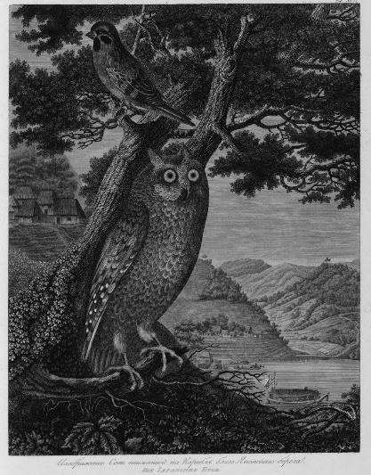
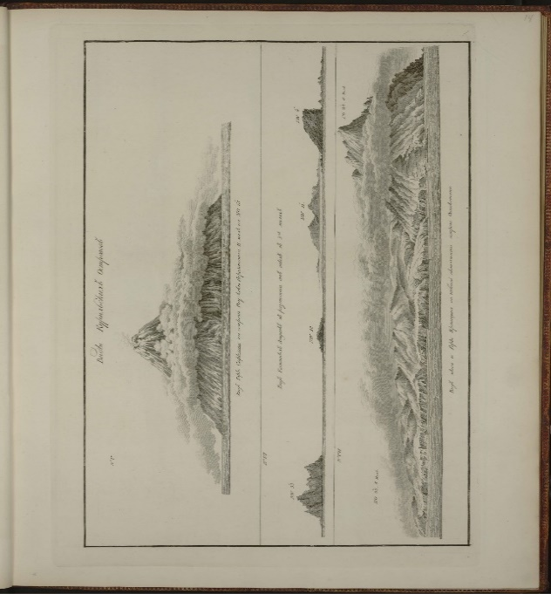
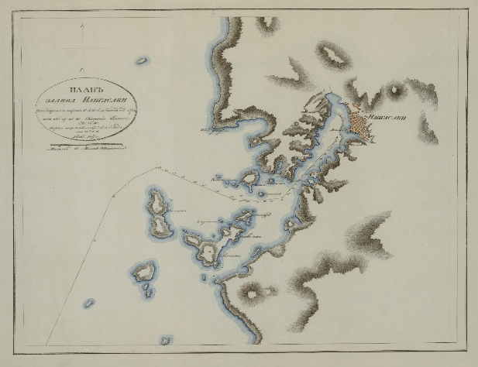
Вышедший без иллюстраций многотомник не мог претендовать на то, чтобы представить материалы экспедиции во всем их многообразии, поэтому одновременно с подготовкой отчета велась работа над «Атласом к Путешествию вокруг света капитана Крузенштерна».
В 1813 году был издан «Атлас к путешествию вокруг света капитана Крузенштерна», который стал основой атласа Южного моря.
По предложению И. Ф. Крузенштерна картографические и изобразительные работы разделили. Весь иллюстративный материал был собран как приложение к «Путешествию…» в виде большеформатного атласа, основу которого составляли материалы и различные рисунки, иллюстрирующие описание природы стран, народов и их быта.
Атлас содержит 107 листов, из которых на 20 листах карты и планы и на 20 же листах 83 линии профилей берегов, составленных Ф.Ф. Беллинсгаузеном в ходе экспедиции. Остальные 66 листов отведены панорамным, сюжетным, этнографическим изображениям, флоре и фауне России, Японии, Китая, Южной Америки, Африки, зарисованным во время плавания.
Крузенштерн, И. Ф. Атлас к путешествию вокруг света капитана Крузенштерна, 1813
Атлас, как и текст книги «Путешествия...», отпечатали в Морской типографии, а рисунки, собранные в «Атлас к путешествию вокруг света капитана Крузенштерна», «дабы не искусною гравировкою не умалить совершенства их», гравировали и печатали в Акаде­мии художеств Санкт-Петербурга. Над изготовлением гравюр трудились 12 гравёров на протяжении шести лет.
Атлас первого кругосветного путешествия является самым крупным изданием русской гравюры начала XIX века и до сих пор остается одним из ценных иконографических источников в области этнографии.
.
Изображение совы, пойманной на корабле близ Японского берега (Атлас к путешествию…)
Главный начальник татарского селения на северном берегу Сахалина (Атлас к путешествию…)
Вид Петро-Павловской гавани с морской стороны (Атлас к путешествию…)
Виды Курильских островов
(Атлас к путешествию…)
План залива Нагасаки
(Атлас к путешествию…)

Slide 19
В 1812 г. вышло в свет описание плавания Лисянского: «Путешествие вокруг света в 1803, 1804 и 1806 годах на корабле "Нева«.
Это яркий, увлекательный рассказ одного из участников исторического первого российского кругосветного плавания, командира корабля "Нева" Ю. Ф. Лисянского, который совместно с И. Ф. Крузенштерном осуществил это знаменательное для России, русского флота мероприятие. В отличие от корабля "Надежда", руководимого И. Ф. Крузенштерном, "Нева" совершила рейс в Русскую Америку (на Аляску).
В книге Ю.Ф. Лисянского напечатано обширное авторское предисловие
… «Читатель уже имел удовольствие познакомиться с сочинённым Крузенштерном описанием эной экспедиции… Потому по всей справедливости он может заключить, что всякое другое описание одного и того же предмета было бы совершенно излишним… Но так как частью непредвиденные обстоятельства и жестокие, встречавшиеся нам бури, а частью и само назначение предстоявшего нам пути нередко заставляли меня разлучаться с кораблём «Надежда», то мне представились многие случаи не только совершать особое плавание, но даже обозревать и описывать такие места, в которые Крузенштерн не имел никакого случая заходить, особенно во время годичного пребывания моего на северо-западных берегах Америки. Поэтому я поставил себе долгом издать в свет и мои краткие записки, чтобы почтенная публика, удостоив их прочтения, как и обширное описание Крузенштерна, могла иметь полные сведения о всём путешествии, предпринятом и благополучно оконченном обоими кораблями. Желая, сколько возможно, сделать это сочинение полезным и достойным внимания, я приложил к нему сочинённые мною карты и несколько нужных любопытнейших рисунков.»
Лисянский, Ю. Ф. Путешествие вокруг света на корабле «Нева» в 1803–1806 годах, 2014

Slide 20
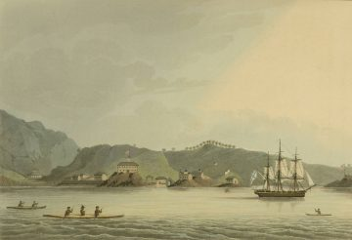
В 1812 г. в Санкт-Петербурге вышло «Собрание карт и рисунков, принадлежащих к путешествию флота капитана 1 ранга и кавалера Юрия Лисянского на корабле "Нева"».
Ил. 33. Шлюп «Нева». Рисунок с гравюры Ю.Ф. Лисянского
Карта земного шара, выправленная по новейшим описаниям Ю.Лисянским с показанием пути корабля "Нева (Собрание карт и рисунков…)
Карта российских владений в северо-западной части Америки (Собрание карт и рисунков…)
Лисянский, Ю. Ф. Собрание карт и рисунков, принадлежащих к путешествию флота капитана 1 ранга и кавалера Юрия Лисянского на корабле «Нева», 1812
Корпус трехлючной байдарки жителей острова (Собрание карт и рисунков…)
Вещи, принадлежащие жителям Сандвичевых островов и Ситкенских, острова Кадьяка (Собрание карт и рисунков…
Вещи, употребляемые жителями Вашингтоновых островов (Собрание карт и рисунков…

Slide 21
В 1824 и в 1826 годах был издан труд И. Ф. Крузенштерна «Атлас Южного моря» в двух томах, который в XIX столетии был единственным практическим руководством для плавания по Тихому океану. Он включил 35 карт Тихого океана. Это были самые совершенные карты южной и северной частей Тихого океана.
«Ни одна из них, — писал Крузенштерн о картах своего Атласа, — не списана рабски с другой, уже существующей, но все они, напротив того, проверены с величайшей точностью, а при малейшем сомнении подвержены строгим разысканиям, заключающимся в моих записках» (Крузенштерн, Собрание сочинений, служащих разбором и изъяснением Атласа Южного моря).
Государственный деятель граф М. М. Сперанский рассматривал его «как драгоценное произведение, которое, став известным всей просвещенной Европе, доставит честь Отечеству».
Крузенштерн, И. Ф. Атлас Южного моря, 1824, 1826
«Атлас Южного моря», содержащий историко-географический анализ обширных русских и иностранных источников, был издан на русском и немецком языках, вскоре переведен на французский, а затем на все без исключения европейские языки. Эта работа Крузенштерна была удостоена полной Демидовской премии.
Первое кругосветное плавание русских моряков не было научной экспедицией, однако вклад его участников в исследование Мирового океана значителен. Успешному решению научных задач способствовали и ученые, включенные в состав экспедиции по настоянию Крузенштерна и при активном содействии Румянцева.
Крузенштерн, И. Ф. Собрание сочинений, служащих разбором и изъяснением Атласа Южнаго моря,
Ч. 1 , 1824 Ч. 2,1826
Карты были составлены по материалам гидрографических работ и астрономических наблюдений, выполненных астрономом Горнером, лейтенантами Е. Левенштерном и Ф. Беллинсгаузеном; многочисленные иллюстрации, изображающие людей, животных, птиц, жанровые сцены, пейзажи, этнографические предметы выполнены В. Г. Тилезиусом фон Тиленау; коллекции Лангсдорфа составили гордость нескольких музеев естественной истории.

Slide 22
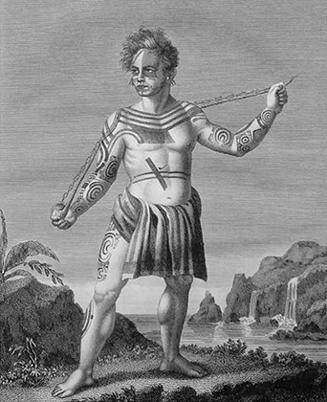
Барон Георг-Генрих фон Лангсдорф
Нечего и придумывать приключений в путешествии столь дальнем, как наше, или сочинять сказки о нем, оно само по себе дает такую массу замечательного и интересного, что надо стараться, лишь бы все заметить и не пропустить ничего.
Г.И. Лангсдорф
«Слепая любовь к естественной истории» пробудила в Лангсдорфе горячее желание отправиться в большое путешествие. Ученый проявил большую настойчивость, чтобы присоединиться к предстоящей экспедиции. Хотя экипаж был уже полностью укомплектован, Лангсдорф, по словам Крузенштерна, «победил невозможности» и был включен в состав экспедиции в качестве ботаника.
Проводил исследования морской флоры и фауны, а во время стоянок его занятия зоологией, ботаникой, геологией и минералогией дополнялись изучением жизни и обычаев населения края, собрал много интересных сведений о жизни обитателей островов, составил один из словарей языка жителей Маркизских островов.
В 1813 г. Г. И. Лангсдорф издал два тома своих замечаний о кругосветном путешествии на немецком языке. Его первый том был посвящен Александру I, а второй — И. Ф. Крузенштерну.
(
Ил. 34. Портрет одного из жителей острова Нуку-Хива в Северной группе Маркизских островов.
Гравюра по рисунку Георга Лангсдорфа
Описание путешествия, выполненное Г. Г. Лангсдорфом
(Langsdorff G. H. von . Bemerkungen auf einer Reise um die Welt in den Jahren 1803 bis 1807. Bd. I, II. Frankfurt / Main , 1812) включает рисунки натуралиста Лангсдорфа — 12 пейзажей, 5 жанровых сцен, 3 портрета, 13 листов этнографических рисунков; 2 пейзажа и 6 чертежей лодок и байдар.
Ил. 35. Рисунки Г. Лансдорфа
Два изданных тома объемом почти в 650 страниц были дополнены двумя альбомами, включающими 43 гравюры.
«Каждый наблюдатель, - писал Лангсдорф, определяя характер книги, - имеет собственную точку зрения, с которой он видит новые предметы и судит о них, у него своя особая сфера, в которую он стремится включить все, что стоит в более тесной связи с его знаниями и интересами... Я старался выбрать то, что мне казалось представляющим общий интерес - нравы и обычаи разных народов, их образ жизни, продукты стран и общую историю нашего путешествия»
Папоротники Нуку-Хивы. Рисунок Г. Лансдорфа (Атлас к путешествию…)
Второй вид острова Нуку-Хивы. Рисунок Г. Лансдорфа (Атлас к путешествию…)

Slide 23
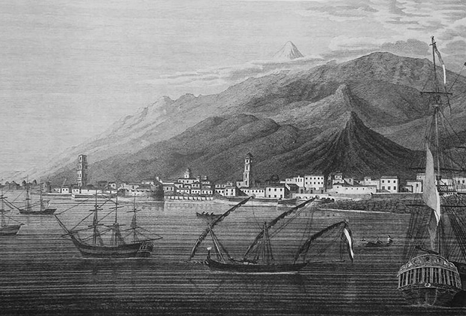
Иоганн Каспар Горнер
При изучении наследия первой российской кругосветной экспедиции был почти забыт один из участников плавания — математик, физик, астроном на «Надежде» Иоганн Каспар Горнер, который был вызван из Цюриха для участия в экспедиции в качестве штатного астронома.
.
.
Осуществил «астрономическую часть снятия берегов», проявив при этом «чрезвычайную неутомимость».
Выполненные Крузенштерном и Горнером гидрометеорологические исследования послужили началом широкого изучения океана и заложили основы новой науки — океанологии. Сочинения И. К. Горнера, посвященные метеорологии, помещены в третьей части труда И. Ф. Крузенштерна «Путешествие вокруг света в 1803 - 1806 гг.»
Горнер, И. Степень теплоты морской воды в разных глубинах. – В кн. : И. Ф. Крузенштерн. Путешествие вокруг света… Ч. 3
Горнер, И. О колебаниях барометра между тропиками. – В кн. : И. Ф. Крузенштерн. Путешествие вокруг света… Ч. 3
Ил. 36. Вид города Санта-Крус на острове Тенерифе.
Гравюра по рисунку Иоганна Горнера
Ил. 37. Изображение острова Нуку-Хива. Рисунок Иоганна Горнера
В 2004 г., т. е. через двести лет после плавания Крузенштерна, сотрудники Цюрихского этнографического музея неожиданно обнаружили папку рисунков Горнера. В ней 103 карты и рисунка, выполненные во время экспедиции. Рисунки Горнера дополняют информацию и рисунки Лангсдорфа, В.Т. Тилезиуса и Левенштерна, иногда по сюжету почти полностью совпадая с ними. Однако и в Швейцарии, кажется, не знают о путевых записках Горнера, связанных с первой русской кругосветной экспедицией. Между тем, Горнер первым из участников экспедиции опубликовал серию писем, полностью отражающих все этапы плавания.
Горнер, И. Удельная тяжесть морской воды. – В кн. : И. Ф. Крузенштерн. Путешествие вокруг света… Ч. 3

Slide 24
Вильгельм Готтлиб Тилезиус фон Тиленау
Самый большой вклад в научные результаты этой экспедиции внес В. Г. Тилезиус фон Тиленау, немецкий врач, ботаник, зоолог и натуралист, великолепный рисовальщик, составивший рисованную хронику экспедиции.
В «Предуведомлении» к своей книге И. Ф. Крузенштерн пишет: «Виды берегов и изображения предметов, касающихся до натуральной истории, в атласе все рисованы Тилезиусом. Исторические виды также его работы, хотя Тилезиус и не был в должности живописца. Как ни была принята учёная, особливо географическая, часть сего путешествия, но в художественном отношении всегда будут иметь свою цену богатым и любопытным атласом, приложенным к оному, и которому я обязан единственно трудам Тилезиуса».
Атлас, изданный Российской Академией Наук в 1813 году, включает эстампы, сделанные по рисункам В. Г. Тилезиуса. Это одно из самых крупных изданий гравюр в царской России. На них изображены виды Сахалина, Камчатки и Курильских островов, местные жители Сибири и другие люди, повстречавшиеся путешественникам, флора и фауна разных частей южного и северного регионов Тихого океана.
Ил. 38. Тилезиус фон Тиленау
Тилезиус, В. Камчадальская медвежья пляска. – В кн. : И. Ф. Крузенштерн. Путешествие вокруг света… Ч. 3
Тилезиус, В. Песнь Людоеда. – В кн. : И. Ф. Крузенштерн. Путешествие вокруг света… Ч. 3
Обряды при взаимном приветствии японцев (Атлас к путешествию…)
Вид канала, ведущего к Гонаму напротив Кантона (Атлас к путешествию…)
Мужчина острова Нукагивы в испещрённом виде (Атлас к путешествию…)

Slide 25
10. Литература
Первое кругосветное плавание И.Ф. Крузенштерна и Ю.Ф. Лисянского на кораблях «Надежда» и «Нева» (1803-1806)
О событиях, предшествовавших знаменитой экспедиции, и самом кругосветном плавании рассказывают записи Ивана Федоровича Крузенштерна (1770–1846), руководившего этим походом.
В книгу включены (в сокращении) путевые очерки И. Ф. Крузенштерна и Ю. Ф. Лисянского о совершенном ими в 1803-1806 гг. на кораблях «Надежде» и «Неве» первом русском кругосветном плавании.
Отечеству полезным быть, 1987
Крузенштерн, И. Ф. Путешествие вокруг света, 2014
Адмирал И. Ф. Крузенштерн. Первый русский плаватель вокруг света: публицистика, 1873
Ивашинцев, Н. А. Русские кругосветные путешествия, с 1803 по 1849, 1872

Slide 26
В основе книги история путешествий и открытий, история географической мысли с элементами истории тех, кто участвовал в грандиозных путешествиях, кто совершал открытия и тех, совокупная мудрость которых создала фундаментальную науку о сопряженных процессах в природе и обществе.
Особый интерес представляет книга капитана в отставке, писателя Владимира Ергера «Верь в надежду» . Это живо и эмоционально представленный обзор всех перипетий подготовки к путешествию, сложных организационных вопросов, итогов и результатов экспедиции, её значения для России.
Автором сделана попытка в новых исторических условиях проанализировать итоги первого кругосветного плавания русских моряков и разгадать странную позицию царских чиновников того времени, поставивших своими противоречивыми инструкциями двух участников путешествия в океане в двусмысленное положение и жёсткое противостояние
Богучарсков, В. Т. История географии и современность, 2020
Ергер, В. Э. Верь в Надежду, 2012
Книга знакомит читателя с характеристикой первых русских кругосветных мореплавателей и их маршрутом плавания.
Гордеева, З. И. История географических открытий, 2023

Slide 27
Пасецкий, В. M. Арктические путешествия россиян, 1974
Внуков, Н. А. Великие путешественники, 2000
Русские мореплаватели, 1953
Нозиков, Н. Н. Русские кругосветные мореплаватели, 2023
Триста путешественников и исследователей, 1966
Молявко, Г. И. Геологи. Географы, 1985
Творцы отечественной науки. Географы, 1996
Гехтман, Г. Н. Выдающиеся географы и путешественники,1962
Люди русской науки : очерки о выдающихся деятелях естествознания. Геология. География, 1962

Slide 28
В 2005 году в рамках проекта «Путь предков» (автор и руководитель А. В. Крузенштерн) был издан большой альбом, посвященный историко-этнографическому наследию участников кругосветного плавания: «Вокруг света с Крузенштерном». Это иллюстрированная хроника событий и маршрута первой русской кругосветной экспедиции. Весь иллюстративный ряд альбома, более 700 гравюр рисунков, карт, снабжен комментариями – отрывками из дневников и путевых журналов участников плавания, как опубликованных, так и архивных – капитанов Крузенштерна и Лисянского, посла Резанова, лейтенантов Ратманова, Левенштерна, приказчиков Российско-Американской кампании Шемелина и Коробицына, штурмана Калинина, натуралистов
Лангсдорфа, Тилезиуса, доктора Эспенберга. Издание включает также научную биографию Ивана Федоровича Крузенштерна. При ее написании была использована обширная документальная литература и архивные материалы. Книга выполнена как строго научное издание, но рассчитана на широкий круг читателей.
Монография посвящена одной из самых ярких страниц отечественной военно-морской истории и науки – участию Российского флота в освоении и изучении Мирового океана. В фокусе внимания автора, известного петербургского историка, доктора исторических наук Д.Н. Копелева, оказались ключевые вопросы институциональной истории кругосветных плаваний, геополитической экспансии Российской империи в Мировом океане.
Морские экспедиции, связывавшие Европейскую Россию и российские территории в Северной Америке, анализируются автором в контексте развития мировой науки и исследуются как своеобразные научные «лаборатории» по изучению Мирового океана, а их руководители и участники, знаменитые русские моряки И.Ф. Крузенштерн, В.М. Головнин, Ф.Ф. Беллинсгаузен, М.П. Лазарев, Ф.П. Литке, Ф.П. Врангель, – как «офицеры-исследователи», представители нового типа научного социума.
Вокруг света с Крузенштерном: [архивные иллюстрации, созданные участниками первого кругосветного плавания россиян на кораблях "Надежда" и "Нева" под командованием И. Ф. Крузенштерна и Ю. Ф. Лисянского : альбом / составители: Алексей Крузенштерн, Ольга Федорова, 2005. - С автографом А. В. Крузенштерна.
Копелев, Д. Н. От мыса Головнина к Земле Александра I . Российские кругосветные экспедиции в первой половине XIX века, 2021

Slide 29
Книга о полярных исследователях открывается очерком «Очарованный надеждой», посвященном первому кругосветному мореплавателю России И. Ф. Крузенштерну. Затем следуют этюды о его сыне и внуке.
Книга посвящена жизни и деятельности Ивана Федоровича Крузенштерна, великого русского мореплавателя. Под его командой корабли «Надежда» и «Нева» пронесли русский флаг вокруг света и открыли новую эру в исследовании Мирового океана.
Пасецкий, В. М. Иван Федорович Крузенштерн, 1974
Пасецкий, В. М. Очарованный надеждой, 1970
Плавание Крузенштерна и Лисянского стало и предметом художественного осмысления в детской литературе. В 1930 году Николай Чуковский опубликовал повесть «Иван Крузенштерн и Юрий Лисянский — первые русские капитаны, которые обошли вокруг света», которая в 1941 году вошла в состав книги «Водители фрегатов».
В книге рассказывается о кругосветных плаваниях знаменитых капитанов, открывателей и исследователей новых земель Мирового океана в XVIII - начале XIX века: англичанина Джеймса Кука и француза Жана Франсуа Лаперуза, русских моряков под командованием Ивана Крузенштерна и Юрия Лисянского и французского капитана Жюля Дюмон-Дюрвиля. Книга знакомит с континентами, океанами, островами и странами.
Чуковский, Н. К. Водители фрегатов, 1986
Чуковский, Н. К. Водители фрегатов: Книга о великих мореплавателях, 1986

Slide 30
Список литературы:
1. Адмирал И. Ф. Крузенштерн. Первый русский плаватель вокруг света: публицистика – Санкт-Петербург : Тип. Тренке и Фюсно, 1873. – 15 с.
Режим доступа: по подписке. – URL: https://biblioclub.ru/index.php?page=book&id=72276 (дата обращения: 10.05.2023). – Текст : электронный
2. Богучарсков, В. Т. История географии и современность / В. Т. Богучарсков. — Москва : Академический Проект, 2020. — 560 с. — ISBN 978-5-8291-3598-0. — Текст : электронный // Лань : электронно-библиотечная система. — URL: https://e.lanbook.com/book/133192 (дата обращения: 31.05.2023). — Режим доступа: для авториз. пользователей
Внуков, Н. А. Великие путешественники : биогр. слов. / Н. А. Внуков. – СПб. : Азбука, 2000. – 734 с.
4. Вокруг света с Крузенштерном [Электронный ресурс]: [архивные иллюстрации, созданные участниками первого кругосветного плавания россиян на кораблях "Надежда" и "Нева" под командованием И. Ф. Крузенштерна и Ю. Ф. Лисянского : альбом / составители: Алексей Крузенштерн, Ольга Федорова, кандидат педагогических наук]. Санкт-Петербург : Крига, 2005. - 287 с. : ил., портр., карт.- С автографом А. В. Крузенштерна. Режим доступа: https://www.prlib.ru/item/324867, свободный. - Загл. с экрана.
5. Гехтман, Г. Н. Выдающиеся географы и путешественники: [Словарь-справочник] / послесл. Г. И. Зардалишвили. — Академия наук Грузинской ССР. Географическое общество Грузинской ССР. — Тбилиси: издательство Академии наук Грузинской ССР, 1962. — 307 с.
6. Гордеева, З. И. История географических открытий / З. И. Гордеева. — 2-е изд., испр. и доп. — Москва : Издательство Юрайт, 2023. — 145 с. — (Профессиональное образование). — ISBN 978-5-534-08126-8. — Текст : электронный // Образовательная платформа Юрайт [сайт]. — URL: https://urait.ru/bcode/514837 (дата обращения: 10.05.2023).
7. Ергер, В. Э. Верь в Надежду [Электронный ресурс]: / В. Ергер. – [Gelsenkirchen] : Edita Gelsen e. V., 2012. – 194 с. - Режим доступа: https://www.prlib.ru/item/323055, свободный. - Загл. с экрана.
8. Ивашинцев, Н. А. Русские кругосветные путешествия, с 1803 по 1849 год / Н. А. Ивашинцев. – Санкт-Петербург : Тип. Мор. М-ва, 1872. – 249 с. – Режим доступа: по подписке. – URL: https://biblioclub.ru/index.php?page=book&id=75107 (дата обращения: 18.05.2023). – ISBN 9785998998119. – Текст : электронный.
9. Инструкция Главного правления Российско-Американской компании начальнику первой русской кругосветной экспедиции капитан-лейтенанту И. Ф. Крузенштерну [Документ] [Электронный ресурс]. : 29 мая 1803 г. - 1803. -Л. 1-13. - (Фонд Санкт-Петербургский Главный архив, I-7. Опись № 6, 1802 г. ; Д. 1, п. 27). -Копия. Режим доступа: https://www.prlib.ru/item/334706, свободный. - Загл. с экрана.
10. Козлов, С. А. Путевые записки Ю. Ф. Лисянского и И. Ф. Крузенштерна 1793 - 1800. Предыстория первого путешествия россиян вокруг света. / С. А. Козлов. - [б. м.] : Историческая иллюстрация, 2007. - 303 с. : ил. - (Русский путешественник эпохи Просвещения. Т.3)
11. Копелев, Д. Н. От мыса Головнина к Земле Александра I / Д. Н. Копелев - Москва : Политическая энциклопедия, 2021. - 313 с.
12. Крузенштерн, И. Ф. Атлас к Путешествию вокруг света Капитана Крузенштерна [Электронный ресурс] / И. Ф. Крузенштерн. - Санкт-Петербург, 1813, 64 отдельных листа. Режим доступа: https://rusneb.ru/catalog/000200_000018_RU_NLR_DIGIT_12132/, свободный. - Загл. с экрана.

Slide 31
Список литературы:
13. Крузенштерн, И. Ф. Карты «Атлас к путешествию вокруг света капитана Крузенштерна» [Электронный ресурс] / И. Ф. Крузенштерн. – Санкт-Петербург, 1813. Содержит 1 атл. (2 с., 46 л. карт и видов). Режим доступа: https://rusneb.ru/catalog/000200_000018_RU_NLR_BIBL_A_011497249/, свободный. - Загл. с экрана.
14. Крузенштерн, И. Ф. Атлас Южного моря : [16+] / И. Ф. Крузенштерн. – Санкт-Петербург : б.и., 1824. – 41 с. : ил. – Режим доступа: по подписке. – URL: https://biblioclub.ru/index.php?page=book&id=461078 (дата обращения: 30.05.2023). – Текст : электронный.
15. Крузенштерн, И. Ф. Собрание сочинений, служащих разбором и изъяснением Атласа Южнаго моря. / Капитан-командором Крузенштерном. Ч. 1,1823 [Электронный ресурс] / И. Ф. Крузенштерн. - Санкт-Петербург, 1823. -Режим доступа: https://rusneb.ru/catalog/000199_000009_006758143/, свободный. - Загл. с экрана
16. Крузенштерн, И. Ф. Собрание сочинений, служащих разбором и изъяснением Атласа Южнаго моря. / Капитан-командором Крузенштерном. Ч. 2,1826 [Электронный ресурс] / И. Ф. Крузенштерн. - Санкт-Петербург, 1823. Режим доступа: https://rusneb.ru/catalog/000199_000009_006758153/, свободный. - Загл. с экрана.
17. Крузенштерн, И. Ф. Путешествие вокруг света : [12+] / И. Ф. Крузенштерн. – Москва : Директ-Медиа, 2014. – 596 с. – Режим доступа: по подписке. – URL: https://biblioclub.ru/index.php?page=book&id=257849 (дата обращения: 10.05.2023). – ISBN 978-5-4475-1754-0. – Текст : электронный
18. Крузенштерн, И. Ф. Путешествие вокруг света в 1803 - 1806 гг. / И. Ф. Крузенштерн. – Санкт-Петербург : Морская Типография, 1809. – Часть 1. – 416 с. – Режим доступа: по подписке. – URL: https://biblioclub.ru/index.php?page=book&id=72397 (дата обращения: 10.05.2023). По повелению Его Императорского Величества Александра Первого, на кораблях Надежде и Неве, под начальством Флота капитан-лейтенанта, ныне Капитана второго ранга, Крузенштерна, Государственного Адмиралтейского Департамента и Императорской Академии Наук члена. – ISBN 9785998998560. – Текст : электронный.
19. Крузенштерн, И. Ф. Путешествие вокруг света в 1803 - 1806 гг. / И. Ф. Крузенштерн. – Санкт-Петербург : Морская Типография, 1810. – Часть 2. – 474 с. – Режим доступа: по подписке. – URL: https://biblioclub.ru/index.php?page=book&id=72395 (дата обращения: 30.05.2023). – По повелению Его Императорского Величества Александра Первого, на кораблях Надежде и Неве, под начальством Флота капитан-лейтенанта, ныне Капитана второго ранга, Крузенштерна, Государственного Адмиралтейского Департамента и Императорской Академии Наук члена. – ISBN 9785998998577. – Текст : электронный.
20. Крузенштерн, И. Ф. Путешествие вокруг света в 1803 - 1806 гг. / И. Ф. Крузенштерн. – Санкт-Петербург : Морская Типография, 1812. – Часть 3. – 458 с. – Режим доступа: по подписке. – URL: https://biblioclub.ru/index.php?page=book&id=72392 (дата обращения: 30.05.2023). – ISBN 9785998998584. – Текст : электронный.
21. Лисянский, Ю. Ф. Путешествие вокруг света на корабле «Нева» в 1803–1806 годах / Ю. Ф. Лисянский. – Москва : Директ-Медиа, 2014. – 274 с. : ил., табл. – Режим доступа: по подписке. – URL: https://biblioclub.ru/index.php?page=book&id=270525 (дата обращения: 19.05.2023). – ISBN 978-5-4475-2877-5. – Текст : электронный.

Slide 32
Список литературы:
22. Лисянский, Юрий Федорович (1773-1837). Собрание карт и рисунков, принадлежащих к Путешествию флота капитана 1-го ранга и кавалера, Юрия Лисянского, на корабле Нева. [Электронный ресурс]/ Ю. Ф. Лисянский. – Санкт-Петербург, 1812. – 1 атлас (19 листов). Режим доступа: https://www.prlib.ru/item/829708, свободный. - Загл. с экрана.
23. Люди русской науки : очерки о выдающихся деятелях естествознания и техники / редактор И. В. Кузнецов. - Москва. : Геология. География. - 1962. - 580 c.
24. Магидович, И. П. Очерки по истории географических открытий. В 5 т. Т. 4. Географические открытия и исследования нового времени : XIX-нач.XX в. / И. П. Магидович, В. И. Магидович.– М. : Просвещение,1985. – 336 с.
25. Молявко, Г. И. Геологи. Географы : биогр. справ. / Г. И. Молявко, В. П. Франчук, В. Г. Куличенко. – Киев : Наукова думка, 1985. – 352 с.
26. Невский, В. В. Вокруг света под русским флагом. Первое кругосветное путешествие русских на кораблях "Надежда" и "Нева" под начальством флота капитан-лейтенантов Ивана Крузенштерна и Юрия Лисянского в 1803-1806 годах [Электронный ресурс] / В. В. Невский. - М.-Л. : 1953. - 216 с. : ил., 2 л. вклейк. Режим доступа: https://rusneb.ru/catalog/000207_000017_RU_RGDB_BIBL_0000356356/, свободный. - Загл. с экрана.
27. Нозиков, Н. Н. Русские кругосветные мореплаватели / Н. Н. Нозиков. — Москва : Издательство Юрайт, 2023. — 253 с. — (Открытая наука). — ISBN 978-5-534-10307-6. — Текст : электронный // Образовательная платформа Юрайт [сайт]. — URL: https://urait.ru/bcode/517702 (дата обращения: 10.05.2023).
28. Отечеству полезным быть : сб. / сост. и авт. вступ. ст. В. Г. Дроздов ; худож. В. П.Трофимов. – Владивосток : Издательство Дальневосточного университета, 1987. – 509 с.
29. Пасецкий, В. M. Арктические путешествия россиян / В. М. Пасецкий. — М.: Мысль, 1974.
30. Пасецкий, В. М. Иван Федорович Крузенштерн [Электронный ресурс] / В. М. Пасецкий. – М. : Наука, 1974. – 176 с. Режим доступа: https://www.booksite.ru/fulltext/russ_america/pdf/439/index.htm, свободный. - Загл. с экрана.
31. Пасецкий, В. М. Очарованный надеждой / В. М. Пасецкий. - Ленинград : Гидрометеоиздат, 1970. – 263 с.
32. Русские мореплаватели. – М. : Военное издательство Министерства обороны СССР, 1953. – 672 с.
33. Творцы отечественной науки. Географы / РАН, Ин-т истории естествознания и техники им. С.И. Вавилова ; отв. ред. и сост. В. А. Есаков. - М. : "Агар", 1996. - 575 с. : ил.
34. Триста путешественников и исследователей : биогр. слов. / пер. с нем.: С. Н. Фрадкиной, Н. Г. Фрадкина. – М. : Мысль, 1966. – 271 с.
35. Чуковский, Н. К. Водители фрегатов: Книга о великих мореплавателях / Н. К. Чуковский. – М. : Дет. лит., 1986. – 479 с.

Slide 33
Иллюстративный материал заимствован из общедоступных ресурсов интернета, не содержащих указаний на авторов этих материалов и каких-либо ограничений для их заимствования
Ил. 1 - http://rezanov.krasu.ru/epoch/img/map.jpg
Ил. 2 - https://www.prlib.ru/collections/1159783
Ил. 3 - http://elib.shpl.ru/system/pages/004/681/50/images/small/02c3ca3b44ace03136010e7d3cc5fa596656796e.jpg?1379299681
Ил. 4 - http://smakeev.com/news/388/
Ил. 5 - https://rusneb.ru/catalog/000207_000017_RU_RGDB_BIBL_0000356356/
Ил. 6 – https://touristam.com/wp-content/uploads/2018/12/kruzenshtern-i-lisyanskiy-krugosvetnoe-puteshestvie-41-1.jpg
Ил. 7 - https://touristam.com/wp-content/uploads/2018/12/kruzenshtern-i-lisyanskiy-krugosvetnoe-puteshestvie-5.jpg
Ил. 8 – https://ru-sled.ru/pervaya-russkaya-krugosvetnaya-ekspediciya/
Ил. 9 - https://mikluho-maclay.ru/wp-content/uploads/2019/09/3.jpg
Ил. 10 – https://upload.wikimedia.org/wikipedia/commons/thumb/c/c6/Diomede_Islands_Bering_Sea_Jul_2006.jpg/280px-Diomede_Islands_Bering_Sea_Jul_2006.jpg
Ил. 11 - https://upload.wikimedia.org/wikipedia/commons/thumb/5/53/Apianus_%2B_Krusenstern_-_LROC_-_WAC.JPG/400px-Apianus_%2B_Krusenstern_-_LROC_-_WAC.JPG
Ил. 12 - https://upload.wikimedia.org/wikipedia/commons/thumb/c/cd/Krusenstiern_COA.png/220px-Krusenstiern_COA.png
Ил. 13 - https://mikluho-maclay.ru/wp-content/uploads/2019/09/3.jpg
Ил. 14 - https://upload.wikimedia.org/wikipedia/commons/thumb/f/f9/Lisianski_Island_-_Hawaiian_Chain.jpg/280px-Lisianski_Island_-_Hawaiian_Chain.jpg
Ил. 15 - https://upload.wikimedia.org/wikipedia/commons/thumb/f/f9/Russia_Khabarovsk_Krai_relief_location_map.png/280px-Russia_Khabarovsk_Krai_relief_location_map.png
Ил. 16 - https://n1s1.hsmedia.ru/1f/4d/f1/1f4df152436aff53d435dd0c47be41ca/728x518_1_0ca36671d874031e05a7b177c72b7197@1200x854_0xac120003_18123850911615831522.gif
Ил. 17 – http://history.syktnet.ru/07/img_kalend/12_19_01.jpg
Ил. 18 – https://encyclopedia.mil.ru/images/ratmanov_MI.jpg
Ил. 19 – https://topwar.ru/uploads/posts/2019-04/thumbs/1554428011_rezanov.jpg
Ил. 20 – http://smakeev.com/userfiles/News/Nauchniy%20risunok/risunok6.jpg
Ил. 21 – http://smakeev.com/userfiles/News/Nauchniy%20risunok/risunok6.jpg
Ил. 22 – http://smakeev.com/userfiles/News/Nauchniy%20risunok/risunok6.jpg
Ил. 23 – https://kulturologia.ru/files/u23691/236911971.jpg
Ил. 24 - https://pomnisvoih.ru/wp-content/uploads/2022/05/22bd57b1d9ac360d210a9e02d6afb251.jpg
Ил. 25 - https://mmflota.ru/img/gallery/new9/karta2.jpg

Slide 34
Иллюстративный материал заимствован из общедоступных ресурсов интернета, не содержащих указаний на авторов этих материалов и каких-либо ограничений для их заимствования
Ил. 26 - https://podparusami.club/wp-content/uploads/2020/04/dee009ab637f5ffd366b0beb0683c4b0.jpg
Ил. 27 - https://sailngstamps.ru/wp-content/uploads/2017/03/kruzenshtern-lisansky.jpg
Ил. 28 - https://proza.ru/pics/2021/05/15/305.jpg
Ил. 29 - https://www.booksite.ru/fulltext/russ_america/04_23_clip_image004.jpg
Ил. 30 - https://www.rgo.ru/sites/default/files/styles/full_view/public/media/2022-02-28/portrait_of_karl_ernst_von_baer._wellcome_foto_foto_wikipedia.org_wellcome_collection_gallery.jpg?itok=5bOD-qPs
Ил. 31 – https://p4.wallpaperbetter.com/wallpaper/739/160/910/artwork-globes-map-compass-wallpaper-preview.jpg
Ил. 32 - https://gamerwall.pro/uploads/posts/2022-06/thumbs/1655526013_13-gamerwall-pro-p-parusnik-kruzenshtern-v-more-priroda-krasi-14.jpg
Ил. 33 - https://icdn.lenta.ru/images/2020/02/19/13/20200219130614398/preview_56d2c7db4a7c10428f0abc17b89d5583.png
Ил. 34 – https://icdn.lenta.ru/images/2020/02/19/13/20200219135420292/preview_df2a6c63b66641fd9628de355a0339f5.png
Ил. 35 - http://smakeev.com/news/388/
Ил. 36 - https://icdn.lenta.ru/images/2020/02/19/13/20200219134110477/preview_deb2f48401d95671d819be53ed789ae3.png
Ил. 37 – https://mikluho-maclay.ru/wp-content/uploads/2019/09/5.jpg
Ил. 38 – https://media.izi.travel/50d0094e-92f2-4e70-b773-53f70d86c81a/b2219f93-8a28-4a12-8e4c-dca2b473fbd2_800x600.jpg
Выставка «Вокруг света»
220 лет кругосветному плаванию И. Ф. Крузенштерна и Ю. Ф. Лисянского
подготовлена по материалам фондов
Зональной научной библиотеки
имени Ю. А. Жданова
Южного федерального университета
главным библиотекарем отдела обслуживания пользователей библиотеки Жамгоцевой А. Д.

